Slide 1
RC APA IKAP v Projektu IKAP Olomoucký kraj
APA = Aplikované pohybové aktivity / aktivity pro všechny aktivity přizpůsobené dle schopností účastnících se /

Slide 2
RC APA
Čím se zabýváme?
Podporou pedagogických pracovníků v oblasti školních i mimoškolních pohybových aktivit (SŠ, ZŠ i MŠ).
Poradenstvím dětem, žákům a studentům i jejím zákonným zástupcům v oblasti aktivního zapojení se do pohybových aktivit.
Poradenstvím v oblasti aktivního zapojení dětí, žáků a studentů v pohybových aktivitách, Školní tělesné výchově.
Vzděláváním pedagogických pracovníků v dané oblasti formou seminářů.

Slide 3
RC APA spolupracuje
S Centrem Aplikovaných pohybových aktivit FTK UP Olomouc
S Pedagogicko-psychologickou poradnou (PPP) a Speciálně pedagogickým centrem (SPC) Olomouckého kraje v tvorbě a realizaci Individuálních vzdělávacích plánů (IVP) pro aktivní zapojení daných žáků ve Školní tělesné výchově

Slide 4
RC APA Semináře
Semináře se konají jedenkrát za měsíc ve spádových oblastech Olomouckého kraje:
Jeseník, SŠ Gastronomie a Farmářství, U Jatek 916/8
Šumperk, VOŠ a SPŠ gen. Krátkého 1
Mohelnice, SŠTZ 1. máje
Prostějov, SOŠ nám. Edmunda Husserla 1/30
Přerov, SPŠ Havlíčkova 2
Hranice na Moravě, SPŠ Studentská 1348
Olomouc, SŠ polytechnická, Rooseveltova 79, Olomouc / +Sídlo RC APA IKAP

Slide 5
RC APA
Semináře a účast na seminářích / ve školním roce pořádáme cca 53 seminářů
Dosud se aktivně, alespoň jedenkrát zapojilo 340 pedagogických pracovníků:
SŠ v projektu: 74 / Oblasti celkem: Jeseník: 47
SŠ mimo projekt: 23 Mohelnice: 31
ZŠ v projektu: 113 Prostějov: 23
ZŠ mimo projekt: 99 Hranice na Moravě: 18
MŠ mimo projekt: 21 Přerov: 29
Hosté a ostatní: 10 Šumperk: 19
Olomouc: 173

Slide 6
Děkujeme
Odboru školství, mládeže a tělovýchovy Krajského úřadu, Olomouckého kraje
za zapojení APA do projektu a podporu k realizaci našich aktivit!
Vedení projektu
za pomoc při realizaci našich aktivit!
Středním školám
za poskytnutí zázemí, tělocvičen, sportovišť, sportovních a technologických hal k realizaci našich seminářů!
Všem spolupracujícím školám
za umožnění aktivní účasti jejich pracovníků na našich akcích!

Slide 7
RC APA co nás čeká
Plán na 4. + 5. MO (2019/2020)
1x celokrajský seminář / Březen 2020
1x celokrajský seminář / Leden 2020 – Lyžování pro všechny
1x celokrajský seminář / Červen 2020 – Letní outdoorové aktivity
42 x seminář v regionech CKP IKAP Olomouckého kraje 2019/2020
Příprava a následná tvorba DVO – Prosinec 2019
Spolupráce s PPP, SPC Olomouc – Průběžně
Přímé intervence na školách dle jejich zájmu - průběžně

Slide 8
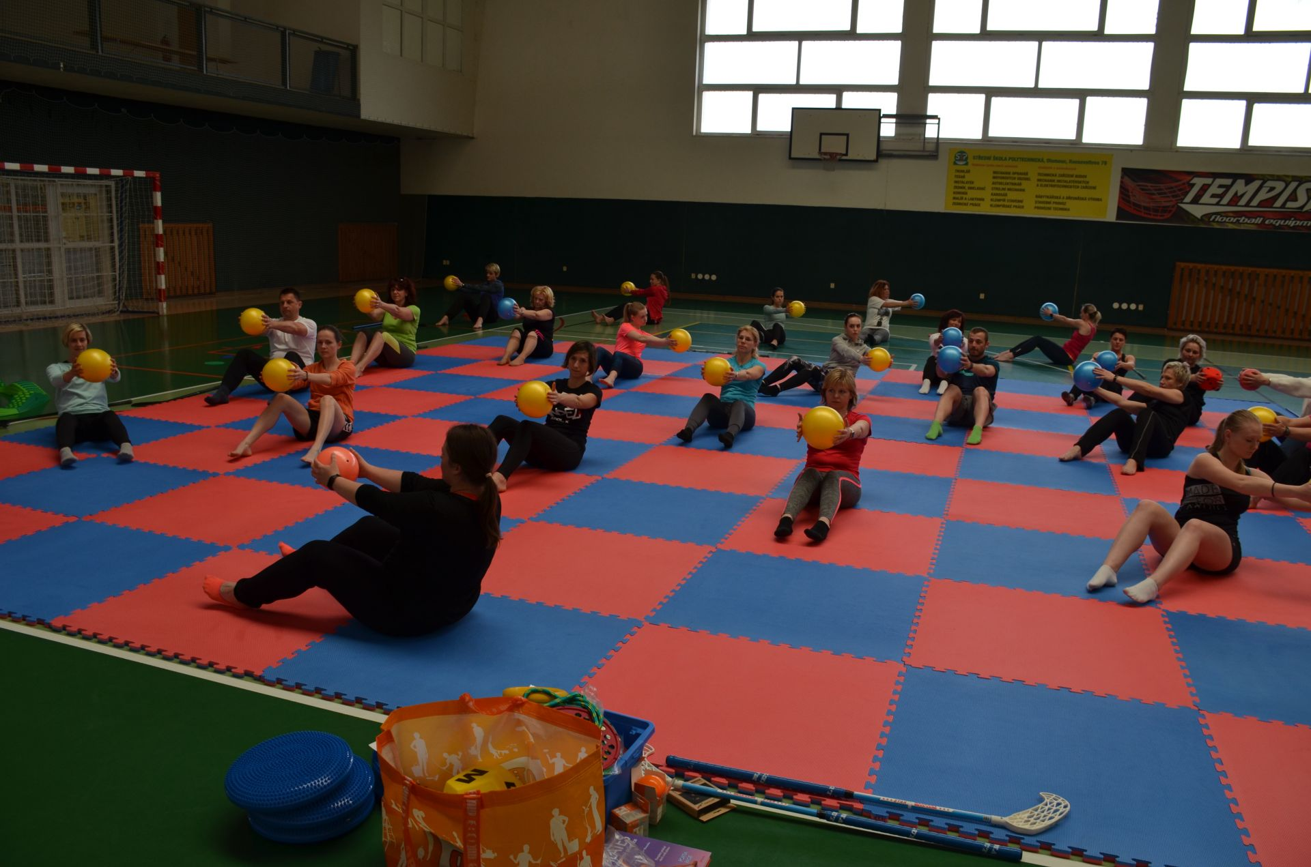
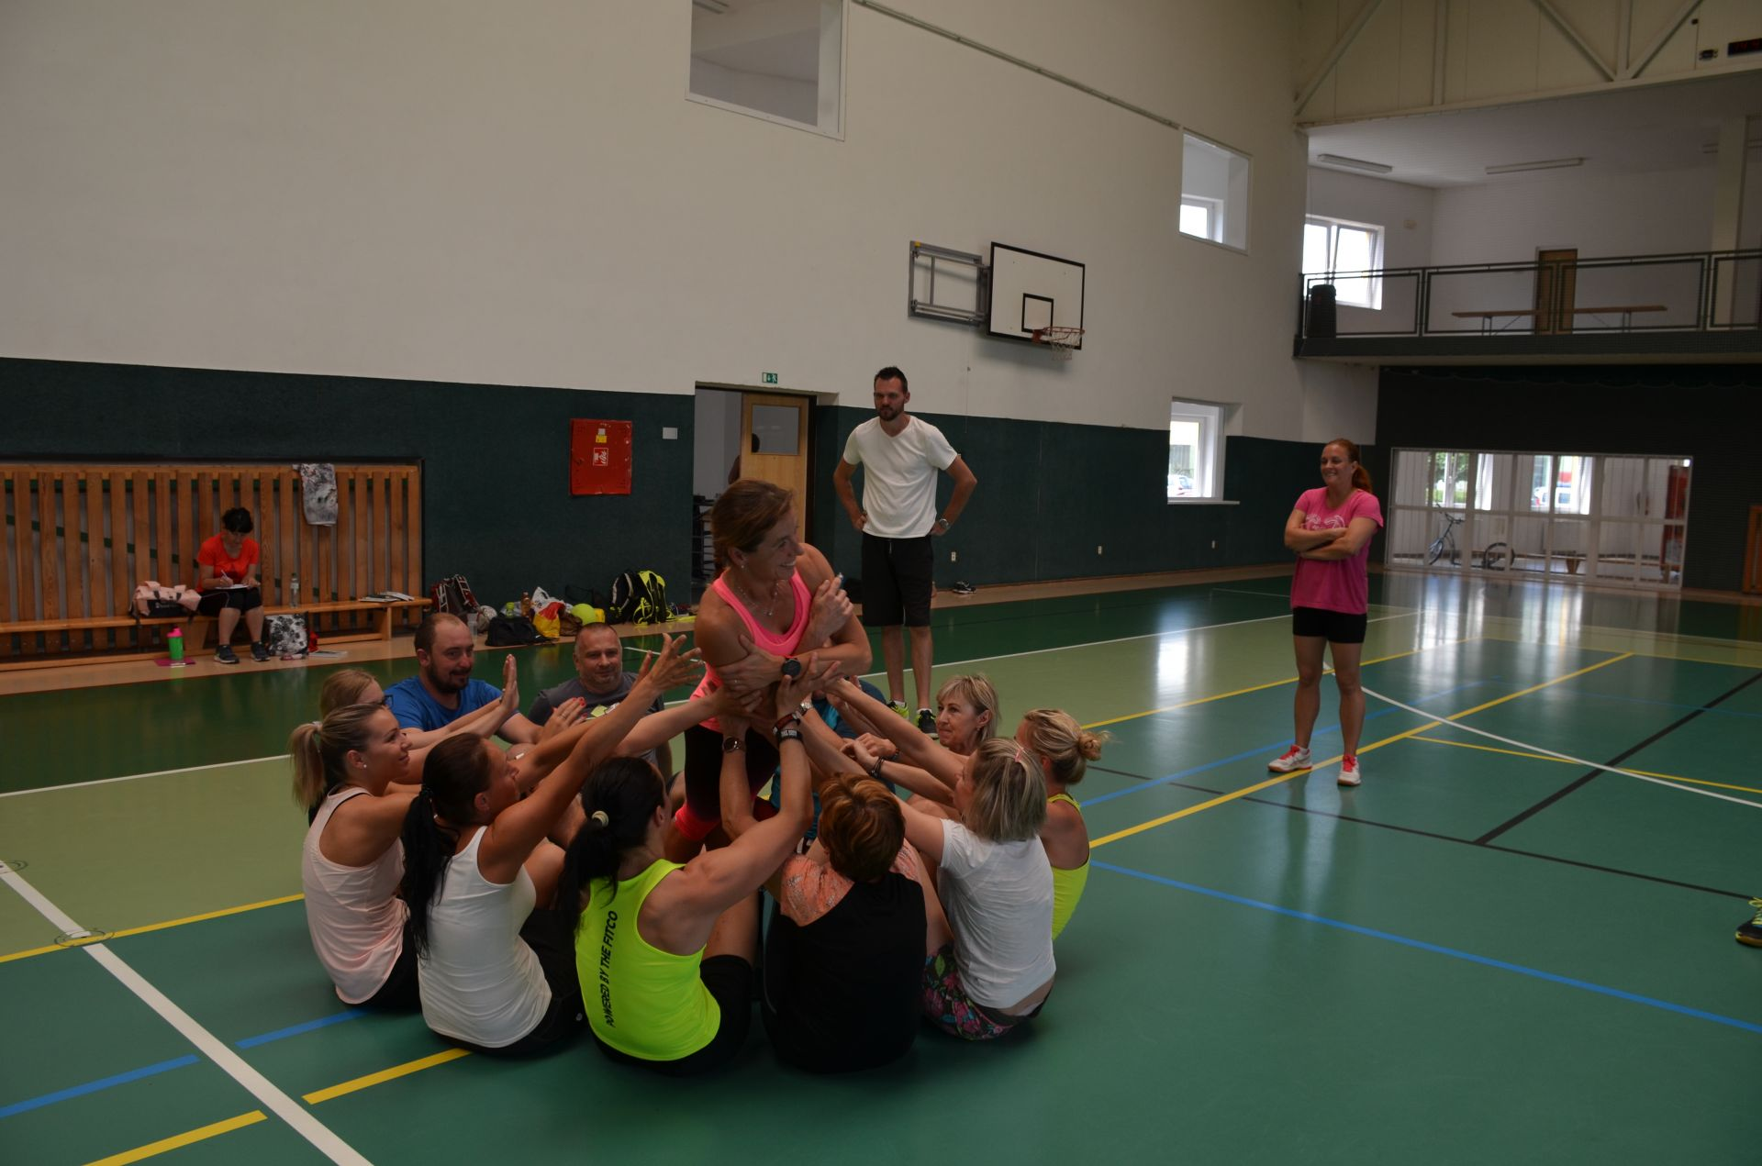

Slide 9
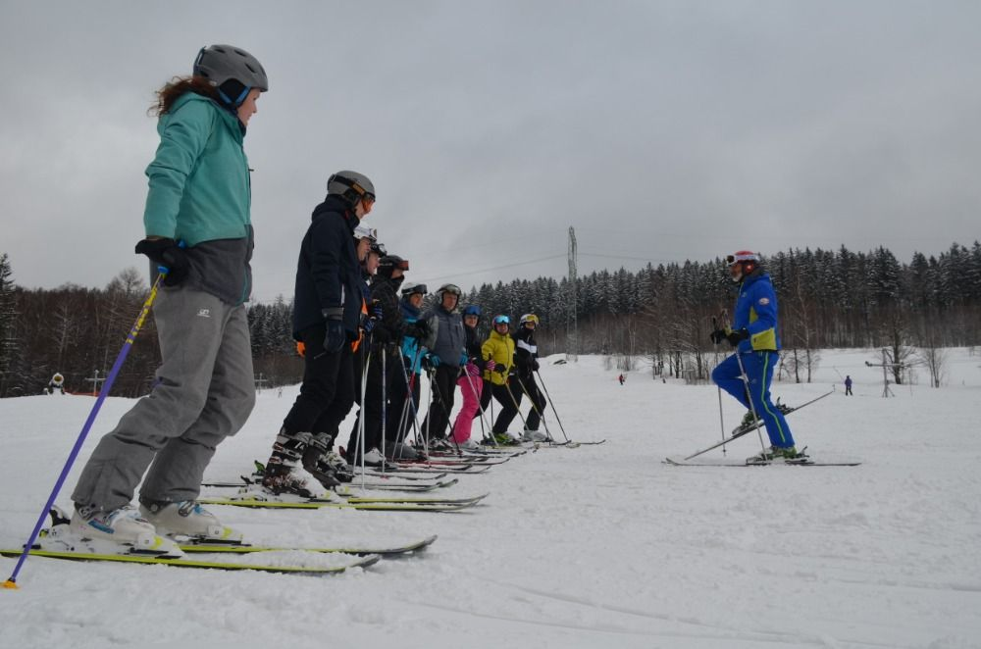
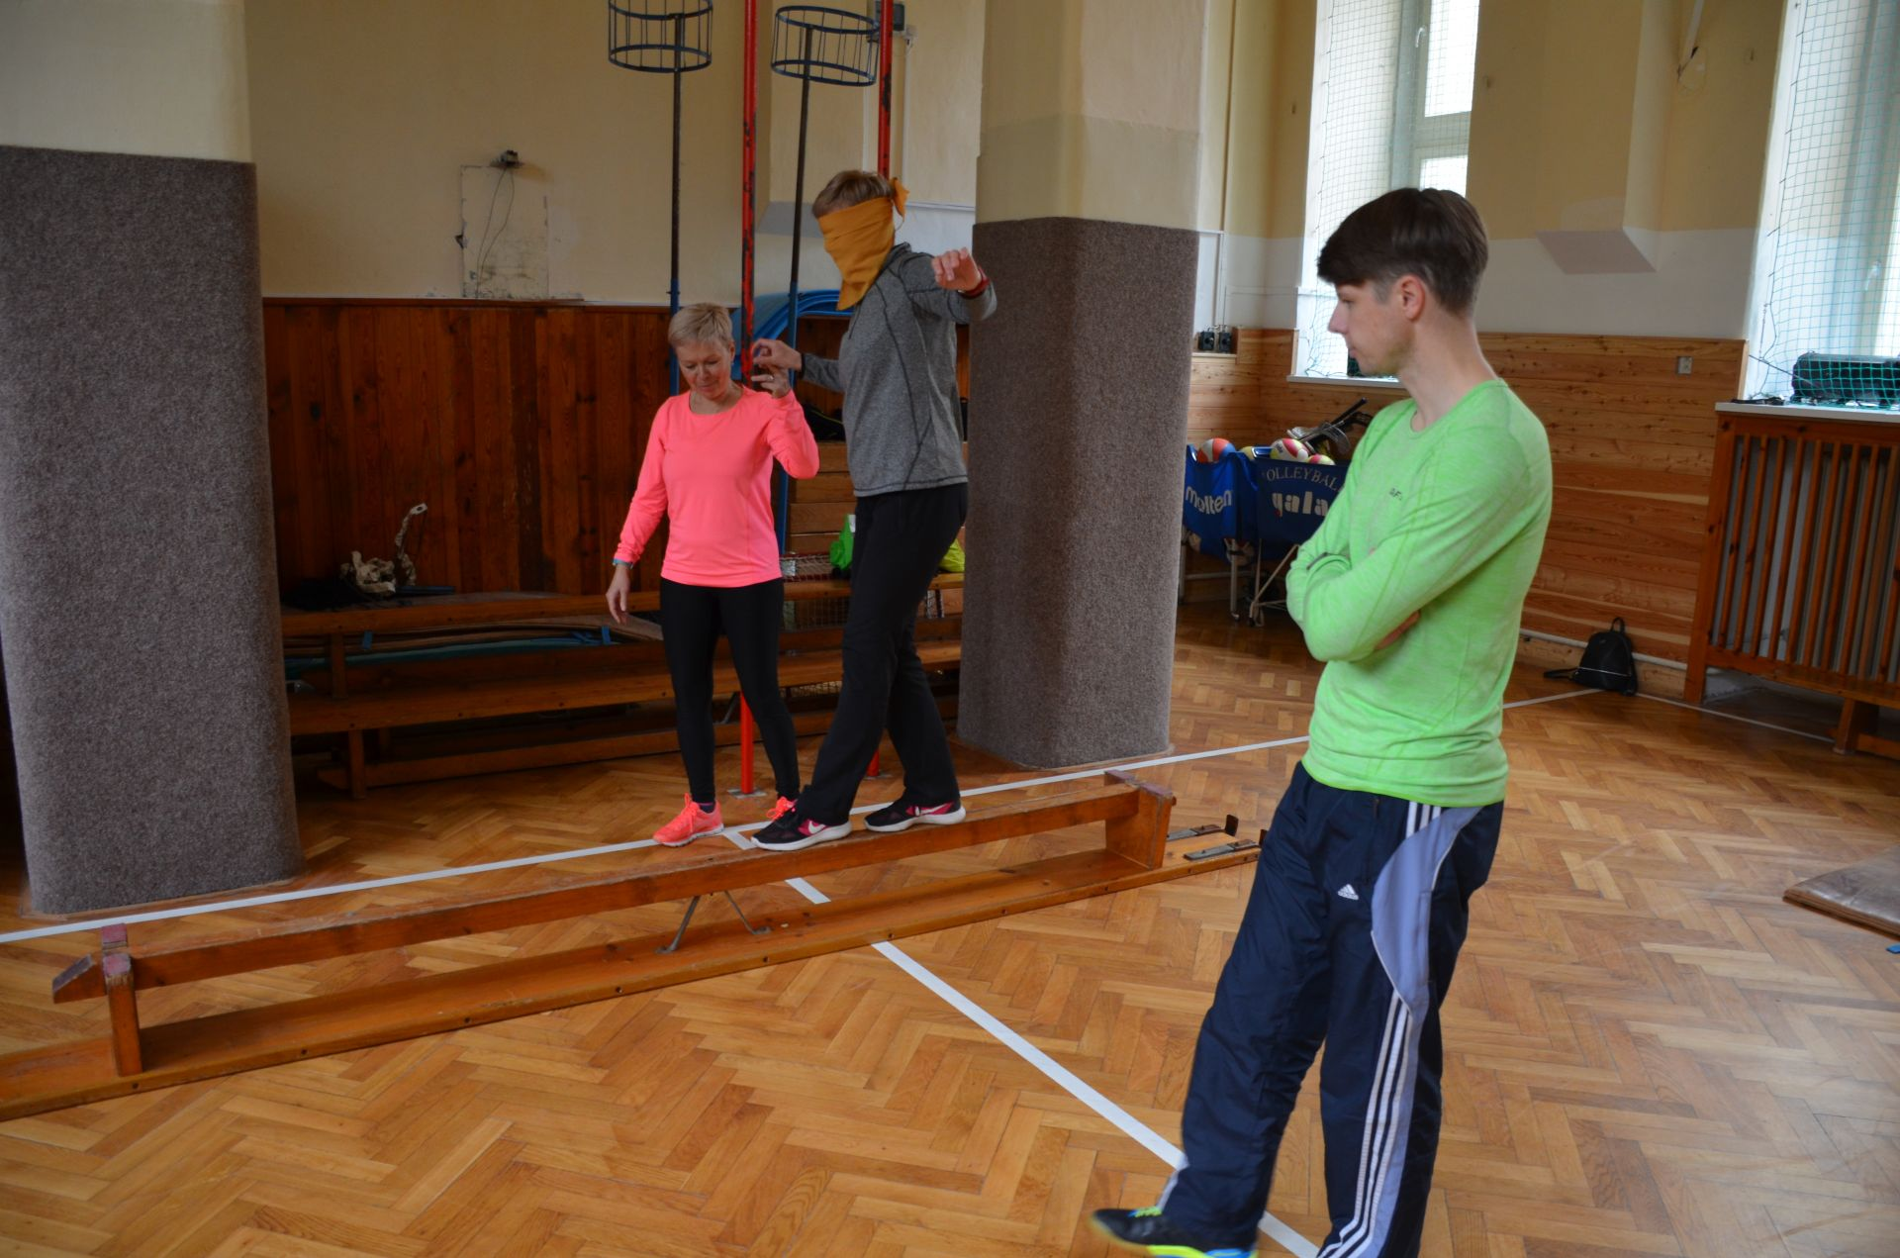

Slide 10
RC APA IKAP Olomoucký kraj
Děkuji Vám za pozornost a přeji Vám hodně zdraví a pohody!
Martin Lajza Vedoucí RC APA IKPA Olomoucký kraj
Fotografie a informace z našich akcí naleznete na:
www.ikap.cz / fotogalerie, další odkazy

